Slide 1
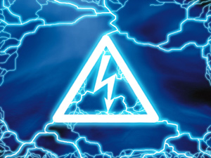
Безпека при роботі з електричним струмом
Роботу виконав:
учень 9-Б класу
Дубач Богдан

Slide 2
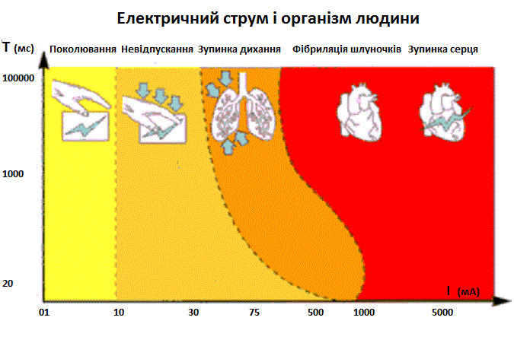
Вплив електричного струму на людину
Як ми вже знаємо, небезпечною силою струму для людини є 0.1А
А напруга – до 25 В

Slide 3
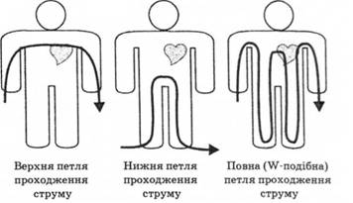
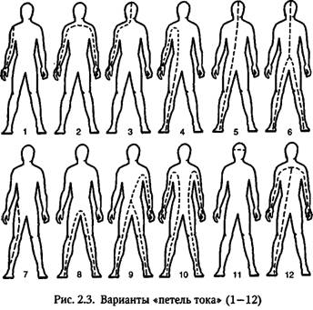
Ланцюги проходження струму
Основні Ланцюги
специфічні ланцюги

Slide 4
Електротравми
Травми які зумовлюються впливом електричного струму – називають електротравмами
Їх існує 4 види, а саме:
Електричні опіки
Електричні знаки
Металізація шкіри
Електроофтальмія

Slide 5
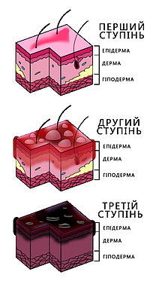
Електричні опіки
Це опіки, які виникають внаслідок ураженням тканин електричним струмом, а точніше його тепловою дією.

Slide 6
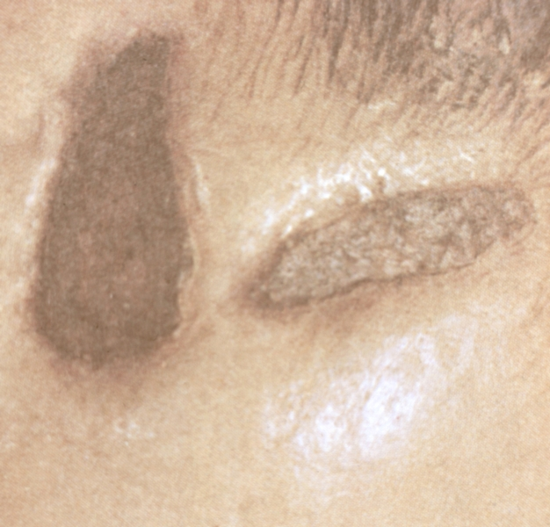
Електричні знаки
Електричний знак — це чітко окреслена пляма діаметром 1—5 мм сірого або блідо-жовтого кольору, що з'являється на поверхні шкіри людини, яка зазнала дії струму. В більшості випадків електричні знаки безболісні, з часом верхній шар шкіри сходить, а уражене місце набуває початкового кольору, відновлює пластичність та чутливість.

Slide 7
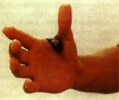
Електрометалізація
Електрометалізація — проникнення в шкіру частинок металу внаслідок його розбризкування та випаровування під дією струму.
Вона може статися при коротких замиканнях, від'єднаннях роз'єднувачів та рубильників під навантаженням. При цьому дрібні частинки розплавленого металу під впливом динамічних сил та теплового потоку розлітаються у всі сторони з великою швидкістю. Кожна з цих частинок має високу температуру, але малий запас теплоти, і тому не здатна пропалити одяг. Тому ушкоджуються відкриті частини тіла — руки та обличчя. Уражена ділянка тіла має шорстку поверхню.

Slide 8
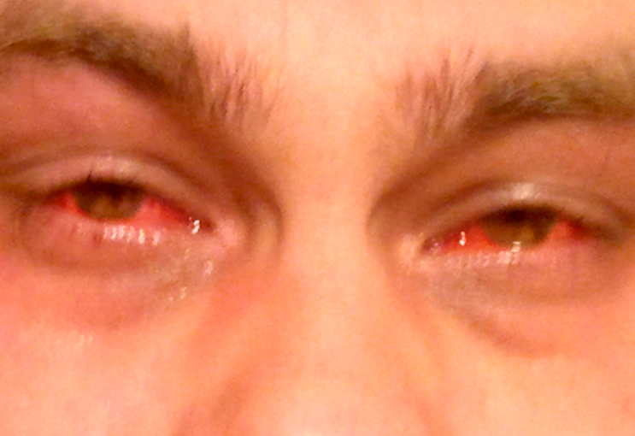
Електроофтальмія
Електроофтальмія — це запалення зовнішніх оболонок очей, що виникає під впливом потужного потоку ультрафіолетових та/або інфрачервоних променів. Електроофтальмія розвивається через 4—8 годин після ультрафіолетового опромінення.
При цьому мають місце почервоніння та запалення шкіри, слизових оболонок повік, сльози, гнійні виділення з очей, судоми повік та часткова втрата зору. Потерпілий відчуває головний біль та різкий біль в очах, що посилюється на світлі.

Slide 9

Техніка безпеки про роботі з струмом

Slide 10
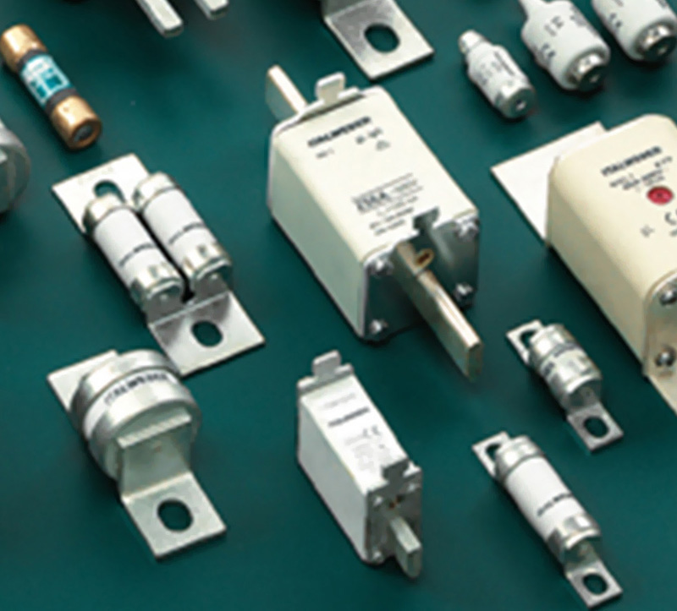
Запобіжники
Запобіжник – це пристрій для захисту електричних проводів і приладів від надмірного струму.
Типи запобіжників:
плавкі запобіжники
автоматичні запобіжники

Slide 11
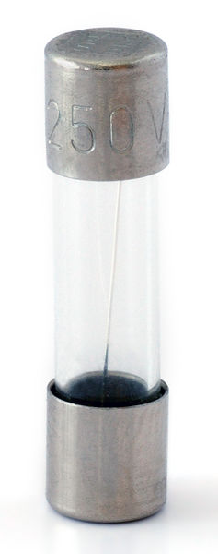
Плавкий запобіжник
Принцип дії:
якщо струм стає надмірним, дріт (або пластина) запобіжника розплавляється і розриває електричне коло.
Переваги:
прості в конструкції.
недорогі.
Недоліки:
не завжди забезпечують захист в зв’язку із-за окислення контактів, послаблення натиску і т.п.

Slide 12
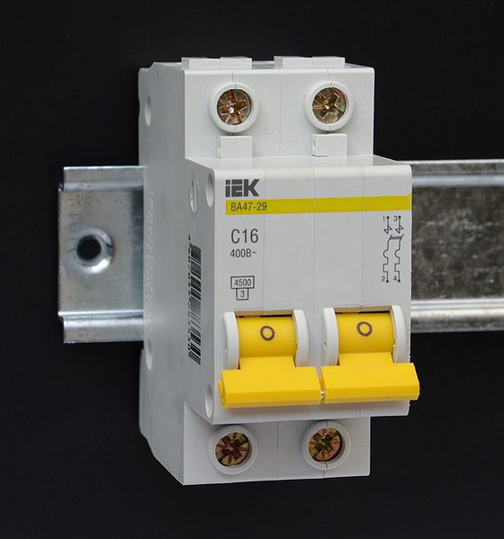
Автоматичний запобіжник
Автомати́чний вимика́ч — це запобіжник, що спроможний вмикати, проводити та вимикати струм, коли електричний ланцюг у нормальному стані, а також вмикати, проводити протягом певного встановленого часу і вимикати струм при певному аномальному стані електричного кола. Автоматичний вимикач призначений для нечастих вмикань, а також для захисту кабелів та кінцевих споживачів від перевантаження і короткого замикання. Під час розчеплення контактів може виникнути електрична дуга, тому контакти мають особливу форму і знаходяться в дугогасильній камер

Slide 13
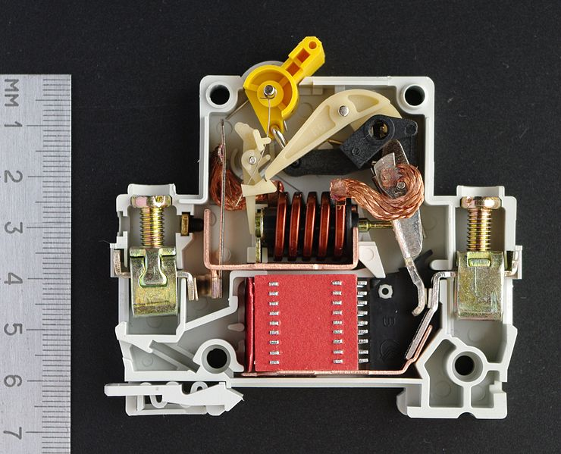
Будова автоматичного запобіжника
Автоматичний вимикач- конструктивно виконаний у діелектричному корпусі. Включення-відключення проводиться важелем проводи приєднуються до гвинтових клем .Провідність ланцюга здійснюють рухомий і нерухомий контакти. Рухомий контакт підпружинений, пружина забезпечує зусилля для швидкого розчеплення контактів. Механізм розчеплення приводиться в дію одним з двох розчеплювачів: тепловим або магнітним. Тепловий роз'єднувач являє собою біметалеву пластину , що нагрівається протікаючим струмом. При протіканні струму вище допустимого значення біметалічна пластина вигинається і приводить в дію механізм розчеплення. Магнітний (миттєвий) роз'єднувач представляє собою соленоїд рухомий сердечник якого також може приводити в дію механізм розчеплення. Під час розчеплення контактів може виникнути електрична дуга, тому контакти мають особливу форму і знаходяться в дугогасильній камері.

Slide 14

Використання електроприладів
1 Не можна користуватись електроприладами з мокрими руками.
2 Ніколи не можна використовувати прилади з пошкодженою ізоляцією.
3 Не можна підвішувати речі на кабелі

Slide 15
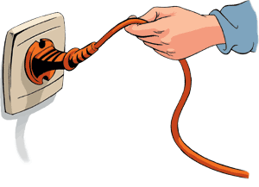
4 Вимикати всі електроприлади, коли йдеш з дому
5 Не можна вимикати прилади, тягнучи їх за шнур, лише за вилку.
6 Не засовувати в розетку металеві чи будь-які інші предмети, які проводять електричний струм. Лише діелектрики- але я б все одно не радив)

Slide 16
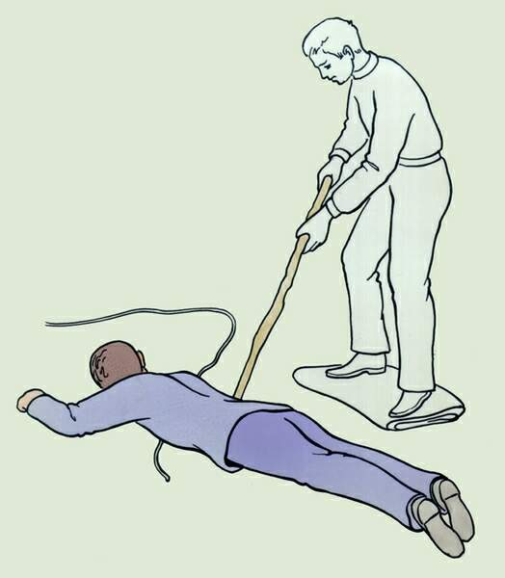
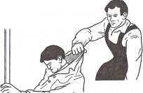
ПМД при ураженні електричним струмом
відтягнути людину від джерела струму.
одразу викликати швидку ДОПОМОГУ.
Звільнити грудну клітину потерпілого від одягу.
Якщо зупинилось дихання потрібно провести непрямий масаж серця та зробити штучне дихання (рот-рот або рот-ніс).
Якщо є ввести адреналін або будь-які інші стимулючі препарати.

Slide 17
Позитивний вплив струму на людину
Електрошок
Дефібриляція
Гальванізація

Slide 18
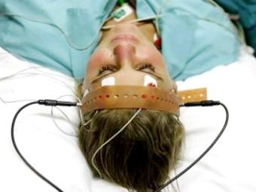
Електрошок
Електрошок (електросудомна терапія)- процес лікування в якому через мозок пропускають електричний струм через мозок людини, для лікування психологічних захворювань. Наприклад: депресія, шизофренія (рання стадія) і маніакальний стан. Досі існує багато суперечок чи можна його використовувати, оскільки побічними ефектами від нього може бути амнезія короткочасна чи на досить довгий період та підвищення артеріального тиску.

Slide 19
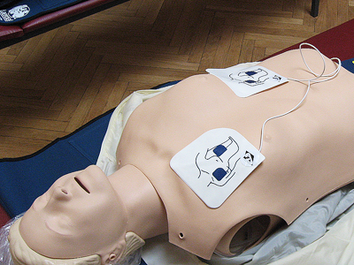
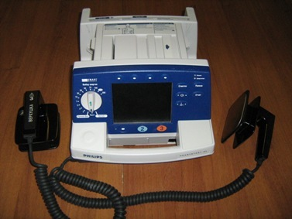
Дефібриляція
Дефібриляція шлуночків серця – здійснюється спеціальним апаратом дефібрилятором, для того щоб привести серце знову в дію якщо воно зупинилось. При першій спробі напруга повинна бути 4000 В , при наступних спробах повинна поступово збільшуватись до 7000 В. Якщо ж при 7000 В серце не вдалося оживити, тоді настає біологічна смерть.

Slide 20
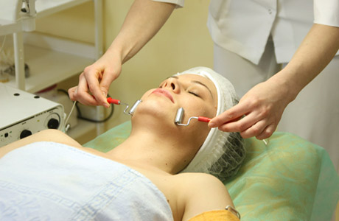
Гальванізація
Гальванізація (медична) – застосування струму (до 50 мА та до 60 мВ) на шкіру людини для повернення їй тонусу та пружності. Також завдяки гадьванізації покращується крово- та лімфообіг, стимулюються процеси обміну речовин в шкірі, пришвидшується регенерація тканин і клітин в організмі.
Не плутати з покриттям металів за допомогою електролізу.

Slide 21


